Slide 1
【資料１】魅力向上事業（自主事業）の提案における服部緑地の留意事項
①園内全域における留意事項
項目 | 留意すべき点
駐車場の拡大・縮小・廃止・移転 | 駐車場の拡大・移転は可とするが、既存公園施設からの移動距離に配慮必要。 ＧＷ等繁忙期に満車となることから縮小は不可。 第３駐車場はパークアンドライドの利用がある為、移転は調整必要。
埋蔵文化財について | 当公園の埋蔵文化財包蔵地では、文化財保護法に基づく協議、手続き等を豊中市担当課と行う必要がある。
風致地区について | 当公園内の風致地区では「大阪府風致地区内における建築等の規制に関する条例」に基づき、必要な手続きを行い、豊中市長の許可を受ける必要がある。
国有地について | 当公園は、一部国有地を借り受け、府営公園を開設している。新規施設を設置する場合、大阪府は、国（近畿財務局）から承認を受ける必要がある。
花壇等の取扱、保護すべき樹木・景観 | いなり山の竹林、高川・天竺川の松林、都市緑化植物園の景観は保全すること。
スポーツゾーン①② |  | 「府民のスポーツ文化の発展や、府民の健康づくり習慣の促進を図るゾーン」 ・各種スポーツ促進の場となるよう、サービス低下を招かない範囲での施設設置・改修 や機能の付加は可能
施設名・エリア名 |  | 現状 | 留意すべき点
① | テニスセンター | ・テニスコート、ランニング等利用者の更衣室、有料シャワーあり。 | 改変可。利用者の更衣室、シャワー施設を確保すること（施設の転換も可能）
② | ボランティアセンター | ・ボランティアの活動拠点。 | 改変可。ボランティア活動拠点機能を確保すること（施設の転換も可能）
③ | スポーツ広場A スポーツ広場B | ・有料の多目的広場。 ・プール営業期間や、繁忙期は臨時駐車場として利用。 | 改変可。利用料金施設の代替・補完のほか、渋滞予防のため臨時駐車場機能を確保すること
④ | レストラン | ・飲食施設として昼間、夜間営業。 | 改変可。飲食施設を公園内に補完すること。（施設の転換も可能）
⑤ | ウォーターランド管理棟前（第５駐車場） | プール営業期間中の障がい者用駐車スペース、入場者の入場待ちスペース、臨時売店設置。 | 改変可。左記スペースを確保すること。
②各ゾーン・施設の留意事項
賑わい創出ゾーン |  | 「公園から地域全体の賑わいを 創出するゾーン」 ・公園の魅力を活かした施設設置・改修が可能
施設名・エリア名 |  | 現状 | 留意すべき点
① | 西中央広場 | 公園利用者に加え、通学・通勤の通過交通が多い。休日は様々な広場利用者が増加。 | 改変可。
② | 東中央広場 | 中央に噴水及びモニュメントあり。 駅利用者の通行が多い。 駅付近のマンションへの騒音に注意が必要。 | 改変可。
③ | うづわ池 | 修景池。水利権無し。 野鳥観察の利用者有 | 改変可。水面利用については協議が必要。
④ | レストハウス | 1階に売店、便所、2階に休憩所、授乳室あり。 建物の老朽化が進んでいる。 | 改変可。便所・授乳室・休憩所機能を確保すること。
⑤ | 円形花壇 | 四季の草花が楽しめる公園のシンボル的な花壇。緩やかな起伏で、上部に休憩所がある。 | 修景機能の向上を目的とした休憩所の改変可。
⑥ | 谷あいのはらっぱ | 複合遊具、無料ＢＢＱ可能エリアあり。 | 改変可。ＢＢＱ利用に対応できる空間を確保すること。
自然ゾーン(都市緑化植物園・高川・天竺川） |  | 「都会の中で、自然を学び、自然を楽しむアクティビティが活発に創出されるゾーン」 「高川・天竺川の豊かな松林の景観を地域と共に守り育てるゾーン」 ・原則改変は不可。自然環境の保全・観察や自然を楽しむアクティビティを目的とした施設については設置・改修可能（要協議）
施設名・エリア名 |  | 現状 | 留意すべき点
① | 都市緑化植物園 | ・温室や椿山、ハーブ園等がある有料施設。 ・特殊庭園として高度な管理を実施。 | ・現状の景観・品質を維持すること。 ・みどりとの多様な関わりを来園者に提案するなど豊かなライフスタイルを提案する取組が必要。
【参考】指定管理者の主な管理対象外施設
施設名・エリア名 |  | 管理者 | 現状 | 留意すべき点
① | 日本民家集落博物館 | （公財）大阪府文化財センター （設置者:大阪府教育庁） | ・国内の代表的な民家を移築復元し、展示する野外博物館 | 施設と連携したイベント・プログラムの実施提案は可能。
② | 乗馬センター | （一財） 服部緑地振興協会 | ・乗馬体験施設 | ・付近では騒音の配慮が必要 ・施設と連携したイベント・プログラムの実施提案は可能。
③ | センチュリーオーケストラハウス | （公財）日本センチュリー交響楽団 （設置者:大阪府府民文化部） | ・音楽練習施設 ・音楽に関する書籍を自由に閲覧できる「音楽サロン」を設置 | 施設と連携したイベント・プログラムの実施提案は可能。
自然ゾーン(いなり山) |  | 『都会の中で、自然を学び、自然を楽しむアクティビティが活発に創出されるゾーン』 『「千里丘陵の竹林」の美しい景観を次世代に引き継ぐゾーン』 ･原則改変は不可。自然環境の保全・観察や自然を楽しむアクティビティを目的とした施設については設置・改修可能（要協議）
施設名・エリア名 |  | 現状 | 留意すべき点
① | 苗圃 | 公園管理資材等のヤード | 苗圃機能を維持すること。（施設の転換も可能）
② | 旧ユースホステル跡地 | 平坦な樹林地。旧ユースホステル施設撤去済。 | 施設設置可。樹木は移植等を行うとともに、周辺と違和感の無い景観とすること。

Slide 2
【資料１】魅力向上事業（自主事業）の提案における服部緑地の留意事項
箇所図
①
日本民家集落博物館
②
②
乗馬センター
①
⑤
①
③
④
②
⑥
③
センチュリーオーケストラハウス
⑤
④
③
①

Slide 3
【資料１】魅力向上事業（自主事業）の提案における浜寺公園の留意事項
①園内全域における留意事項
項目 | 留意すべき点
国有地について | 当公園は、一部国有地を借り受け、府営公園を開設している。新規施設を設置する場合、大阪府は、国（近畿財務局）から承認を受ける必要がある。
風致地区について | 当公園内の風致地区では堺市風致地区内における建築等の規制に関する条例に基づき、必要な手続きを行い、堺市長の許可を受ける必要がある。
花壇等の取扱、保護すべき樹木・景観 | ・特殊庭園であるバラ園、松林において、維持管理上やむを得ない場合を除き原則伐採は不可。
歴史景観保全 ゾーン② |  | 「歴史ある松林の景観を保全するゾーン」 ・名松を含め、品格ある松林を保全・再生していくゾーンであるため、施設設置は極力控える 必要がある。
施設名・エリア名 |  | 現状 | 留意すべき点
 | 松林 | ・H30年に台風により多数倒木被害を受けた。 ・松林景観の再生を必要としている。 | ・原則、新たな施設設置は不可。
スポーツ・レクゾーン① |  | 「海沿いの松林に面し、潮風を感じながらスポーツやレクリエーションを楽しむことのできるゾーン」 ・各種スポーツ促進の場となるよう、サービス低下を招かない範囲での施設設置・改修 は可能 ・都市計画緑地であるため、緑量を維持すること。 ・水路に面した立地を活かした新たな取組が必要。 ・他ゾーンから来園者を呼び込む取組が必要。
施設名・エリア名 |  | 現状 | 留意すべき点
① | 阪神高速高架下 | ・ＢＢＱエリアの一部として雨天の際は一定利用がある | ・新規施設設置は、阪神高速株式会社との調整が必要となる場合あり
② | ヤード予定地 | ・ストックヤード整備予定 | ・他施設への転換不可
②各ゾーン・施設の留意事項
にぎわい創出ゾーン |  | 「公園の魅力を活かし、賑わいを創出するゾーン」 ・施設設置・改修は可能。 ・飲食機能や夜間利用促進、プール等の期間外利用に係る取組が必要
施設名・エリア名 |  | 現状 | 留意すべき点
① | レストハウス用地 | ・レストハウスは令和３年度で解体予定。 ・令和４年度以降更地。
② | 徒渉池用地 | ・徒渉池機能は廃止予定。 | ・別施設への転換可（撤去含む）
③ | 未使用プール2面 | ・25mプール２面 使用停止中。 | ・未使用プール２面は別施設への転換可
④ | 水道工事エリア | ・広域水道企業団により令和６年度まで水道工事予定。 | ・水道工事後、広場空間として返還。その後工作物の制限あり。
⑤ | 現バックヤード エリア | ・資機材倉庫及び職員詰め所あり。詰所機能移転検討中 | ・別施設への転換可能だが、資機材倉庫機能に留意すること。
⑥ | メインエントランス | ・無料水遊び機能を持たせた噴水施設を令和３～令和４で整備予定 ・多数大規模イベントが開催されている。 | ・既存イベントに対応できる広場空間確保に努めること。
⑦ | 第3駐車場周辺 | ・最も利用率が高い駐車場 | ・公園機能の代替を確保し、周辺交通環境への配慮が必要。
スポーツ・レクゾーン② |  | 「海沿いの松林に面し、潮風を感じながらスポーツやレクリエーションを楽しむことのできるゾーン」 ・各種スポーツ促進、レクリエーションの場となるよう、サービス低下を招かない範囲で の施設設置・改修は可能 ・各種公園施設間の一体的な利用促進の取組が必要。
施設名・エリア名 |  | 現状 | 留意すべき点
③ | 交通遊園 | ・遊びを通じて交通ルールを体得してもらうための施設 | ・交通学習機能を維持すること （施設の転換可）
④ | 子供汽車 | ・交通遊園とバラ庭園を結ぶ園内移動機能。 | ・南北の園内移動機能を維持すること （施設の転換可） ・施設更新のタイミングを踏まえた園内移動サービスの検討が必要
⑤ | ばら庭園 | ・特殊庭園として特別な管理をされ、無料でばらを鑑賞できる庭園。 | ・ばら庭園の歴史や管理手法を踏襲・維持すること ・コンセプトと優れた景観を活かした集客の取組が必要
⑥ | 各種スポーツ施設群 | 施設毎に利用可能種目を指定している | ニーズに沿った新たな利用形態への対応可
【参考】指定管理者の主な管理対象外施設
歴史景観保全 ゾーン① |  | 「歴史ある松林の景観を保全するゾーン」 ・利用者が自然を楽しむことができる施設設置は可能
施設名・エリア名 |  | 現状 | 留意すべき点
 | 松林 | ・松林の中に遊戯施設やスポーツ施設の他、桜並木を有し、松林とその他公園施設が融合されている。 ・一部住宅地が隣接している。 | ・松林景観及び周辺環境への配慮が必要。
① | 青少年センター跡地 | ・R４年度以降にヤードが整備される予定。 （公園区域外） | ・開設区域編入予定であるため、提案可能。ただし、近隣住環境への配慮必要。
施設名・エリア名 |  | 管理者 | 現状 | 留意すべき点
① | 青少年センター跡地 | 大阪府 鳳土木事務所 | ・現在は公園開設区域外であり、工事用のバックヤードとして使用 ・フェンスで囲われ、残土を保管 | ・Ｒ４年度以降に開設区域編入予定であるため、提案可能。ただし、近隣住環境への配慮必要。
② | 府立漕艇センター | (一社)大阪ボート協会 （設置者）大阪府教育庁 | ・府民に漕艇の場を提供する施設 ・別途、指定管理者を公募 | ・ボート大会開催時には、公園内にてイベントや占用等があり
③ | 羽衣青少年センターユースホステル | 公財大阪府ユースホステル協会 | ・青少年野外活動施設として運営されている | ・現指定管理者により公園と共にイベントを実施している。
④ | 便益施設 | コンビニ事業者 | ・設置許可制度により設置されたコンビニエンスストア | ・設置許可範囲内の植栽についても事業者により管理されている。

Slide 4
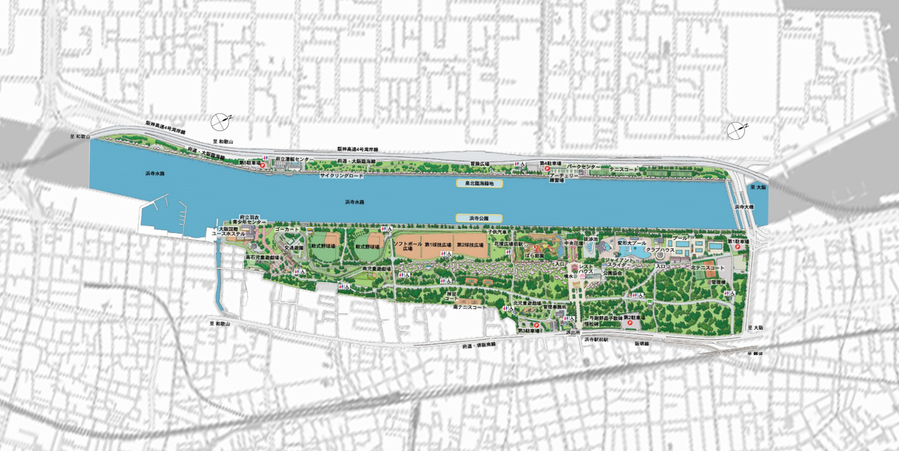
歴史景観保全ゾーン②
【資料１】魅力向上事業（自主事業）の提案における浜寺公園の留意事項
箇所図
賑わい創出ゾーン
大阪府立漕艇センター
②
①
羽衣青少年センター
ユースホステル
スポーツ・レクゾーン①
④
③
⑥
⑤
②
④
③
①
①
⑥
歴史景観保全ゾーン①
⑦
⑤
便益施設
スポーツ・レクゾーン②

Slide 5
【資料１】魅力向上事業（自主事業）の提案における二色の浜公園の留意事項
①園内全域における留意事項
スポーツ・レクリエーションゾーン （脇浜地区） |  | 「運動施設を活⽤し、府⺠の健康づくりや多様なアクティビティを促進するゾーン」 ・各種スポーツ促進の場となるよう、サービス低下を招かない範囲での施設設置・改修 は可能 ・運動施設の利活用を促進するために、機能の付加や目的外利用による有効活用等が必要 ・賑わい創出ゾーンから人を呼び込むための工夫が必要
施設名・エリア名 |  | 現状 | 留意すべき点
① | 阪神高速道路高架下 | 繁忙期は一部を臨時駐車場として活用。 高架下のため、雨天の影響を受けにくい。 | 形質変更や施設設置等を行う際は、阪神高速道路との協議が必要。
➁ | 球技広場 | 利用可能種目を指定している。 繁忙期は臨時駐車場として活用。 | ニーズに沿った新たな利用形態への対応可。 近隣住民への騒音等の配慮が必要。
③ | 軟式野球場 | 利用可能種目を指定している。 小学生以下は硬式野球での利用も可。
④ | 各種スポーツ施設群 | 施設毎に利用可能種目を指定している。
項目 | 留意すべき点
国有地について | 当公園は、一部国有地を借り受け、府営公園を開設している。新規施設を設置する場合、大阪府は、国（近畿財務局）から承認を受ける必要がある。
夜間対応 | 沢地区は近隣への騒音対策として例年7月1日～9月第1日曜日の間、午後10時から翌日午前5時まで夜間入園禁止措置を講じている。
貝塚市市民の森との連携 | 当公園に隣接して貝塚市市民の森があり、連携した取組が必要。
自然・海洋レクリエーションゾーン （沢地区） |  | 「公園のエントランスであり、潮干狩りや海水浴などの楽しみを支援するゾーン」 「「日本の白砂青松100選」に選ばれた松林の保全・育成に努め、魅力ある景観を継承するゾーン」 ・利用者が自然を楽しむことが出来る範囲で施設の設置可能 ・飲食機能の充実等により利用を促進することが必要 ・冬季に利用者数が減少することが課題 ・賑わい創出ゾーンから人を呼び込むための工夫が必要
施設名・エリア名 |  | 現状 | 留意すべき点
① | 阪神高速道路高架下 | 繁忙期は一部を臨時駐車場として活用。 高架下のため、雨天の影響を受けにくい。 | 形質変更や施設設置等を行う際は、阪神高速道路との協議が必要。
② | 松風広場 | 「日本の白砂青松100選」に選ばれた美しい松林がある。 | 松の保全や景観の継承のため 適切な維持管理が必要。新たな施設の設置は原則不可。
③ | レストハウス | 潮干狩り等の運営者が食堂等として利用している（令和4年9月末まで管理許可予定）。施設に付随する帆船マストは公園のシンボル。 | 施設改修等を行う場合は、府と事前協議を行うこと。
④ | スポーツ広場 | 利用可能種目を指定している。 ドクターヘリ等の緊急時のヘリポートとして位置づけられている。 繁忙期は臨時駐車場として活用。 | 施設設置の際は代替機能の整備が必要。
⑤ | 海浜植物保存区域 | 海浜植物保存区域を3カ所設定。 | 改変は不可。
⑥ | 芝生広場 | 沢地区で唯一無料で利用できる広場。 繁忙期は臨時駐車場として活用。 | 既存利用に対応できる空間の確保に努めること。
②各ゾーン・施設の留意事項
賑わい創出ゾーン （海浜緑地） |  | 「水上オートバイなど手軽にマリンレジャー、マリンスポーツを楽しむ機会を提供するゾーン」 ・公園の魅力を活かした施設設置、改修が可能 ・大阪臨海線方面への流出に対し、交通渋滞が多く発生しており、地域住民の交通環境に配慮 した取組が必要。
施設名・エリア名 |  | 現状 | 留意すべき点
① | 海浜緑地事務所 | 沢地区、脇浜地区と分離された海浜緑地における管理事務所としての機能があり、海上保安庁の詰所も併設されている。 | 窓口・受付機能の維持が必要。
② | 多目的広場 | 水上オートバイの大会開催時に駐車場や仮設艇庫等として使用されている。 | 大会開催期間中の用地確保や使用の調整が必要。
③ | 第４駐車場 | 駐車場の一部を周辺企業に貸出ししている。 | 施設改修等を行う際は、府と事前協議を行うこと。
④ | 見晴らしの丘 | 樹木が少なく見通しが良い。 二色の浜公園の各ゾーンを一望できる。 | 高低差のあるロケーションを活用した取組みが必要。
⑤ | 水上オートバイ用斜路及び昇降機 | 府内唯一の水上オートバイ専用施設であり、水上オートバイの全日本選手権や関西地区大会等の会場になっている。 | 施設の機能維持が必要。
⑥ | じゃり浜 | 散策、持込みＢＢＱ等の多くの利用がある。 水上オートバイの利用や大会、イベント等の開催がある。 現状、車両等の乗り入れは禁止している。 | 車両等の乗り入れを行う場合は、範囲を決め柵による歩車分離等の利用者の安全確保が必要。
【参考】指定管理者の主な管理対象外施設
施設名・エリア名 |  | 管理者 | 現状 | 留意すべき点
① | 砂浜 （開設区域外） | 大阪港湾局 | 潮干狩り・海水浴場として利用されている。 | イベント等を実施する場合は、管理者との協議が必要。
② | 阪神高速道路 | 阪神高速道路株式会社 | 阪神高速道路の施設が沢地区、脇浜地区の一部を占用している。 | 高速道路高架下において形質変更や施設設置等を行う際は、阪神高速道路との協議が必要。
③ | 二色港 | 大阪港湾局 | ヨットハーバー等として利用されている。 | 提案不可

Slide 6
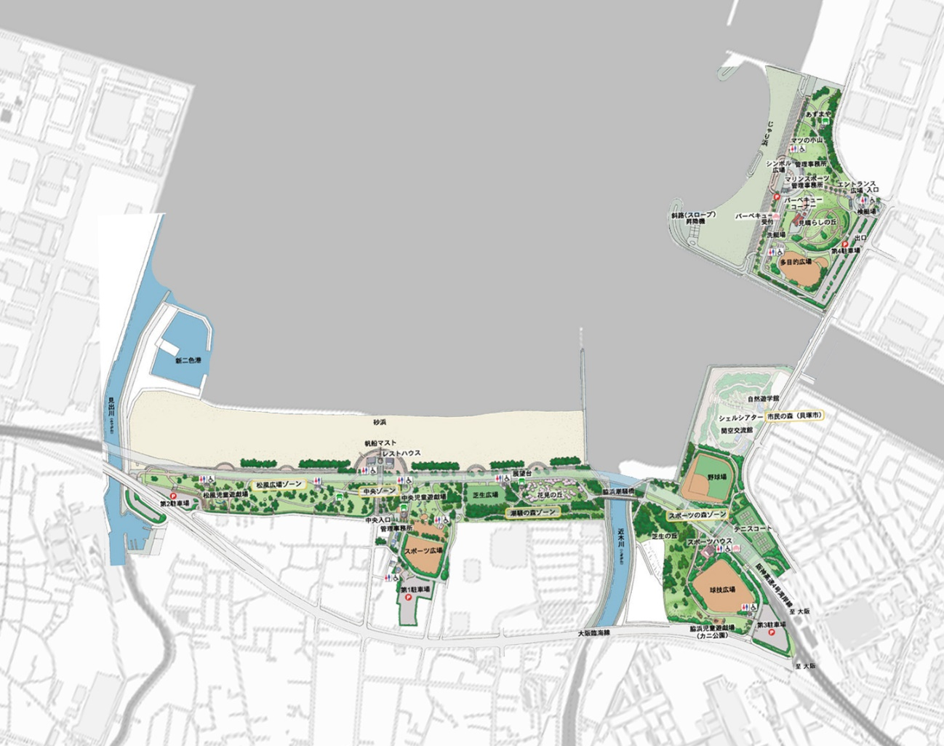
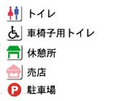
【資料１】魅力向上事業（自主事業）の提案における二色の浜公園の留意事項
箇所図
賑わい創出ゾーン
（海浜緑地）
①
⑥
④
⑤
②
③
③
⑤
①
③
①
③
②
⑥
③
①
④
④
➁
➁
自然・海洋レクリエーションゾーン
（沢地区）
スポーツ・レクリエーションゾーン
（脇浜地区）

